Slide 1
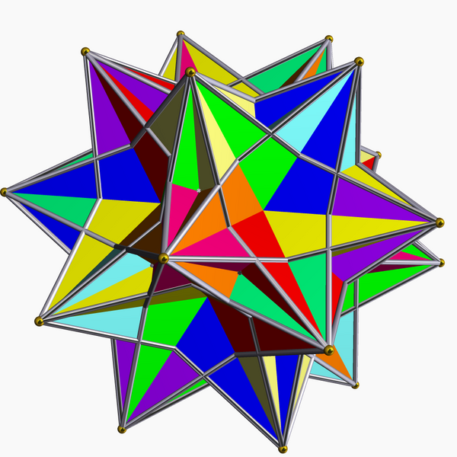
МНОГОГРАННИКИ

Slide 2
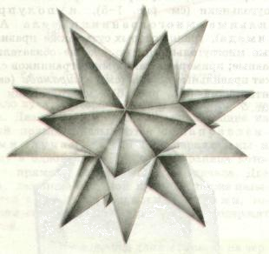
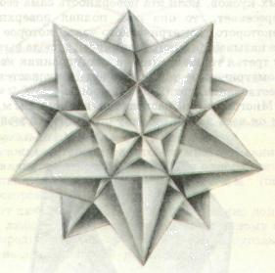
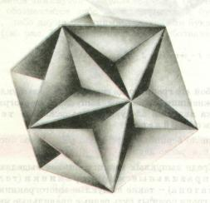
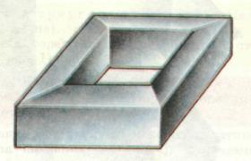
В природе существует много такого, что не может быть ни достаточно глубоко понято, ни достаточно убедительно доказано, ни достаточно умело и надежно использовано на практике без помощи вмешательства математики…
Ф.Бэкон

Slide 3
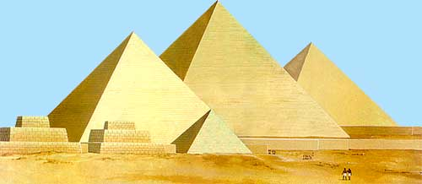
Первые упоминания о многогранниках известны еще за три тысячи лет до нашей эры в Египте и Вавилоне. Но теория многогранников является и современным разделом математики.

Slide 4
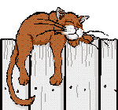
Так, что же такое
многогранник?

Slide 5
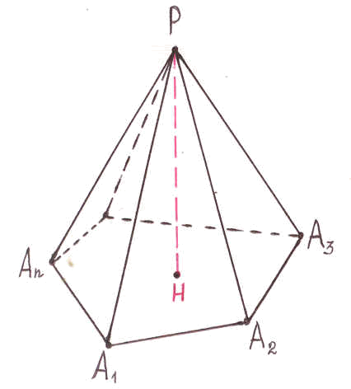
Многогранником называется тело, граница которого является объединением конечного числа многоугольников.
Многоугольники из которых составлен многогранник называются его гранями.
Стороны граней – ребрами.
Концы ребер – вершинами многогранника.
Отрезок соединяющий две вершины не принадлежащий одной грани называются диагональю

Slide 6
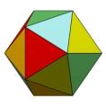
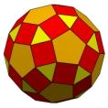
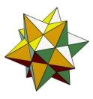
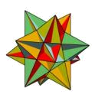
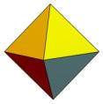
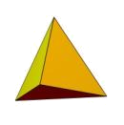
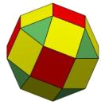
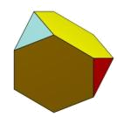
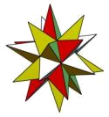
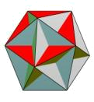
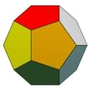
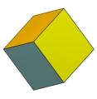
Многогранники имеют красивые формы, например, правильные, полуправильные и звездчатые многогранники. Они обладают богатой историей, которая связана с именами таких ученых, как
Пифагор, Евклид, Архимед
Букет Архимеда
Букет Пуансо
Букет Платона

Slide 7
Изучением многогранников занимались Пифагор и его ученики. Их поражала красота, совершенство, гармония этих фигур. Пифагорейцы считали правильные многогранники божественными фигурами и использовали в своих философских сочинениях: первоосновам бытия - огню, земле, воздуху, воде придавалась форма соответственно тетраэдра, куба, октаэдра, икосаэдра, а вся Вселенная имела форму додекаэдра.
Позже учение пифагорейцев о правильных многогранниках изложил в своих трудах другой древнегреческий ученый, философ - идеалист Платон.

Slide 8
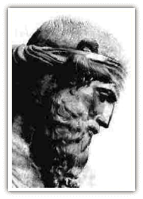
настоящее имя Аристокл
Днем рождения Платона, которого еще при жизни за мудрость называли “божественным”, по преданию считается 7 таргелион (21 мая), праздничный день, в который, согласно древнегреческой мифологии, родился бог Аполлон. Год рождения в различных источниках указывается 429 - 427 до Р.Х.
ПЛАТОН

Slide 9
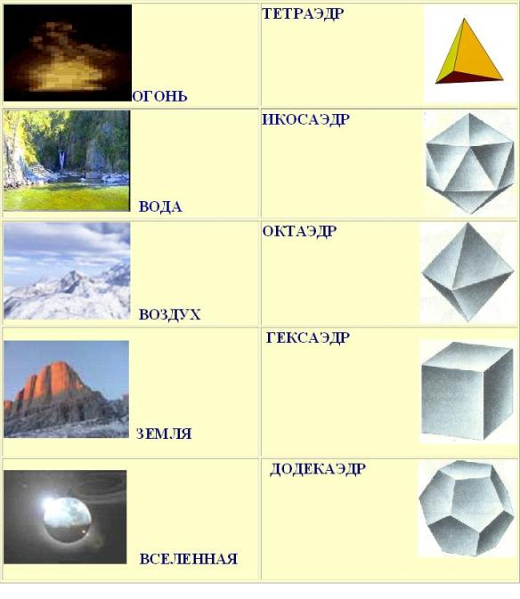
Согласно их мнению, атомы основных элементов должны иметь форму различных Платоновых тел
ПЛАТОНОВЫ ТЕЛА
тетраэдр
куб
додекаэдр
Икасаэдр
октаэдр

Slide 10
ПРАВИЛЬНЫЙ МНОГОГРАННИК- выпуклый многогранник, грани которого являются правильными многоугольниками с одним и тем же числом сторон и в каждой вершине которого сходится одно и то же число ребер.
 | Кол-во ребер | Кол-во вершин | Кол-во граней | Вид грани
Тетраэдр | 6 | 4 | 4
Куб | 12 | 8 | 6
Октаэдр | 12 | 6 | 8
Додекаэдр | 30 | 20 | 12
Икосаэдр | 30 | 12 | 20

Slide 11
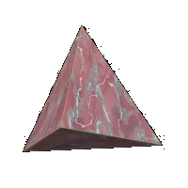
ТЕТРАЭДР
Тетраэдр – представитель платоновых тел, то есть правильных выпуклых многогранников.
Поверхность тетраэдра состоит из четырех равносторонних треугольников, сходящихся в каждой вершине по три.

Slide 12
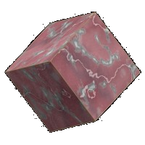
КУБ (ГЕКСАЭДР)
Куб или гексаэдр – представитель платоновых тел, то есть правильных выпуклых многогранников.
Куб имеет шесть квадратных граней, сходящихся в каждой вершине по три.

Slide 13
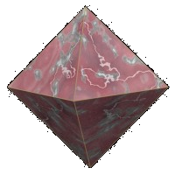
ОКТАЭДР
Октаэдр – представитель семейства платоновых тел, то есть правильных выпуклых многогранников.
Октаэдр имеет восемь треугольных граней, сходящихся в каждой вершине по четыре.

Slide 14
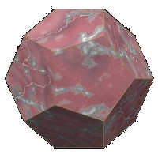
ДОДЕКАЭДР
Додекаэдр – представитель
семейства платоновых тел.
Додекаэдр имеет двенадцать пятиугольных граней, сходящихся в вершинах по три.
Этот многогранник
замечателен своими тремя
звездчатыми формами.

Slide 15
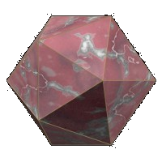
ИКОСАЭДР
Икосаэдр – представитель платоновых тел.
Поверхность икосаэдра состоит из двадцати равносторонних треугольников, сходящихся в каждой вершине по пять.
Икосаэдр имеет одну звездчатую форму.

Slide 16
Французский математик Пуансо в 1810 году построил четыре правильных звездчатых многогранника: малый звездчатый додекаэдр, большой звездчатый додекаэдр, большой додекаэдр и большой икосаэдр.
Два из них знал И. Кеплер (1571 – 1630 гг.).
В 1812 году французский математик О. Коши доказал, что кроме пяти «платоновых тел» и четырех «тел Пуансо» больше нет правильных многогранников.

Slide 17
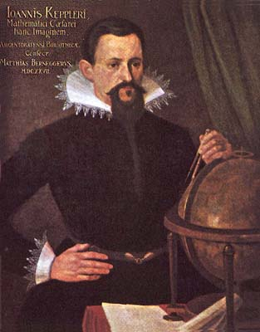
Иоганн Кеплер (1571 – 1630 гг.)
Немецкий астроном.
В 1619 году описал два звездчатых многогранника: большой звездчатый додекаэдр и малый звездчатый додекаэдр
Занимался теорией полуправильных выпуклых многогранников

Slide 18
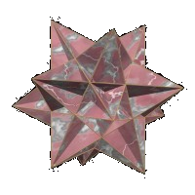
БОЛЬШОЙ ИКОСАЭДР
Грани большого икосаэдра - пересекающиеся треугольники.
Вершины большого икосаэдра совпадают с вершинами описанного икосаэдра.
Большой икосаэдр был впервые описан Луи Пуансо в 1809 г.

Slide 19
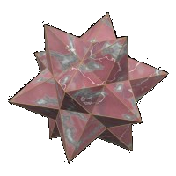
МАЛЫЙ ЗВЕЗДЧАТЫЙ ДОДЕКАЭДР
Грани малого звездчатого додекаэдра - пентаграммы, как и у большого звездчатого додекаэдра. У каждой вершины соединяются пять граней. Вершины малого звездчатого додекаэдра совпадают с вершинами описанного икосаэдра.
Малый звездчатый додекаэдр был впервые описан Кеплером в 1619 г.

Slide 20
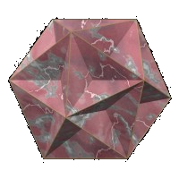
БОЛЬШОЙ ДОДЕКАЭДР
Грани большого додекаэдра - пересекающиеся пятиугольники.
Вершины большого додекаэдра совпадают с вершинами описанного икосаэдра.
Большой додекаэдр был впервые описан Луи Пуансо в 1809 г.

Slide 21
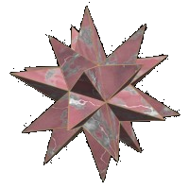
БОЛЬШОЙ ЗВЕЗДЧАТЫЙ ДОДЕКАЭДР
Грани большого звездчатого додекаэдра - пентаграммы, как и у малого звездчатого додекаэдра. У каждой вершины соединяются три грани.
Вершины большого звездчатого додекаэдра совпадают с вершинами описанного додекаэдра.
Большой звездчатый додекаэдр был впервые описан Кеплером в 1619 г.

Slide 22
Использование формы правильных многогранников
ПРИРОДА
ЧЕЛОВЕК
КРИСТАЛЛЫ
АРХИТЕКТУРА
БЫТОВЫЕ ПРЕДМЕТЫ
ВИРУСЫ
ГОЛОВОЛОМКИ
УПАКОВКИ

Slide 23
Великая пирамида в Гизе. Эта грандиозная Египетская пирамида является древнейшим из Семи чудес древности. Кроме того, это единственное из чудес, сохранившееся до наших дней. Во времена своего создания Великая пирамида была самым высоким сооружением в мире. И удерживала она этот рекорд, по всей видимости, почти 4000 лет.

Slide 24
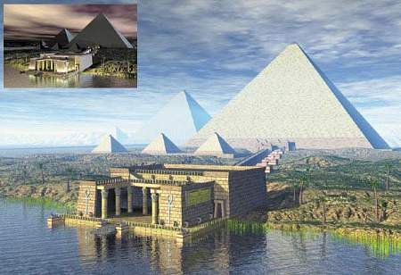
СТРОИТЕЛЬСТВО ПИРАМИД
Пирамиды стоят на древнем кладбище в Гизе, на противоположном от Каира, столицы современного Египта, берегу реки Нил. Некоторые археологи считают, что, возможно, на строительство Великой пирамиды 100 000 человек потребовалось 20 лет. Она была создана из более чем 2 миллионов каменных блоков, каждый из которых весил не менее 2,5 тонн. Рабочие подтаскивали их к месту, используя пандусы, блоки и рычаги, а затем подгоняли друг к другу, без раствора.

Slide 25
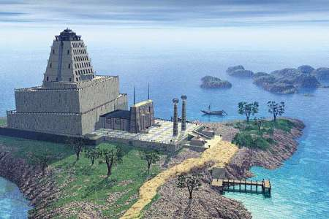
Александрийский маяк.
В III веке до н.э. был построен маяк, чтобы корабли могли благополучно миновать рифы на пути в александрийскую бухту. Ночью им помогало в этом отражение языков пламени, а днем - столб дыма. Это был первый в мире маяк, и простоял он 1500 лет

Slide 26
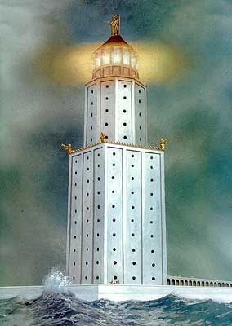
ОСТРОВ И МАЯК
Маяк был построен на маленьком острове Фарос
в Средиземном море, около берегов Александрии. Этот оживленный порт основал Александр Великий во время посещения Египта. Сооружение назвали по имени острова. На его строительство, должно быть, ушло 20 лет, а завершен он был около 280 г. до н.э., во времена правления Птолемея II,
царя Египта.

Slide 27
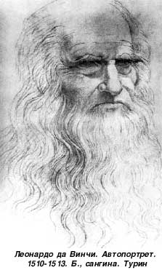
Многогранники в искусстве
В эпоху Возрождения большой интерес к формам правильных многогранников проявили скульпторы. Архитекторы, художники. Леонардо да Винчи (1452 -1519) например, увлекался теорией многогранников и часто изображал их на своих полотнах. Он проиллюстрировал правильными и полуправильными многогранниками книгу Монаха Луки Пачоли ''О божественной пропорции.''

Slide 28
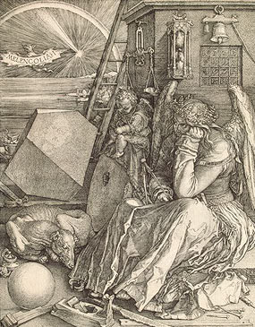
Знаменитый художник, увлекавшийся геометрией Альбрехт Дюрер (1471- 1528) , в известной гравюре
''Меланхолия ''.
На переднем плане изобразил додекаэдр.

Slide 29
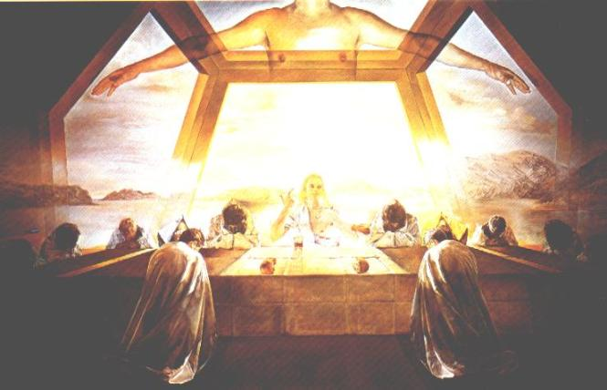
Сальвадор Дали обращался к правильному многограннику-додекаэдру. Форму додекаэдра по мнению древних имела ВСЕЛЕННАЯ , т.е. они считали, что мы живём внутри свода, имеющего форму поверхности правильного додекаэдра.
Перед вами изображение картины художника Сальвадора Дали "Тайная Вечеря". Это огромное полотно, в котором художник решил посоревноваться с Леонардо да Винчи. Обратите внимание, что изображено на переднем плане картины? Христос со своими учениками изображён на фоне огромного прозрачного ДОДЕКАЭДРА.

Slide 30
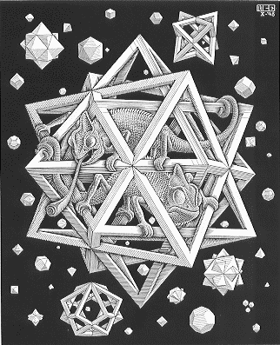
Фигуры, полученные объединением правильных многогранников, можно встретить во многих работах Эшера. Наиболее интересной среди них является гравюра "Звезды", на которой можно увидеть тела, полученные объединением тетраэдров, кубов и октаэдров. Если бы Эшер изобразил в данной работе лишь различные варианты многогранников, мы никогда бы не узнали о ней. Но он по какой-то причине поместил внутрь центральной фигуры хамелеонов, чтобы затруднить нам восприятие всей фигуры.

Slide 31
